Slide 1
频率特性的测量

Slide 2
实验目的
掌握通过实验测量典型环节的频率特性的方法。
掌握利用测量数据，作出对数幅频、相频特性曲线，并根据对数幅频曲线的渐近线估计出开环系统的传递函数的方法。

Slide 3
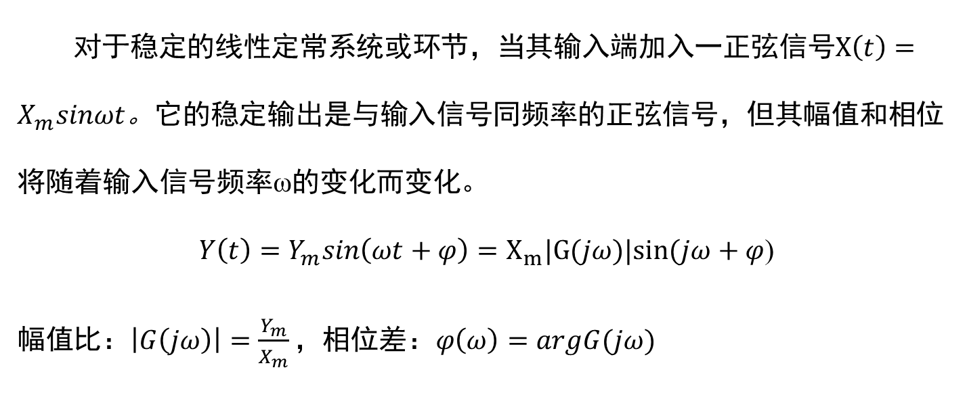
实验原理
对于稳定的线性定常系统或环节，当其输入端加入一正弦信号$X\left(t\right)=X_{m}sinωt$。它的稳定输出是与输入信号同频率的正弦信号，但其幅值和相位将随着输入信号频率ω的变化而变化。
$Y\left(t\right)=Y_{m}sin\left(ωt+φ\right)=X_{m}|G(jω)|sin⁡(jω+φ$)
幅值$比：\left|G\left(jω\right)\right|=\frac{Y_{m}}{X_{m}}，$相位$差：φ\left(ω\right)=argG(jω)$

Slide 4
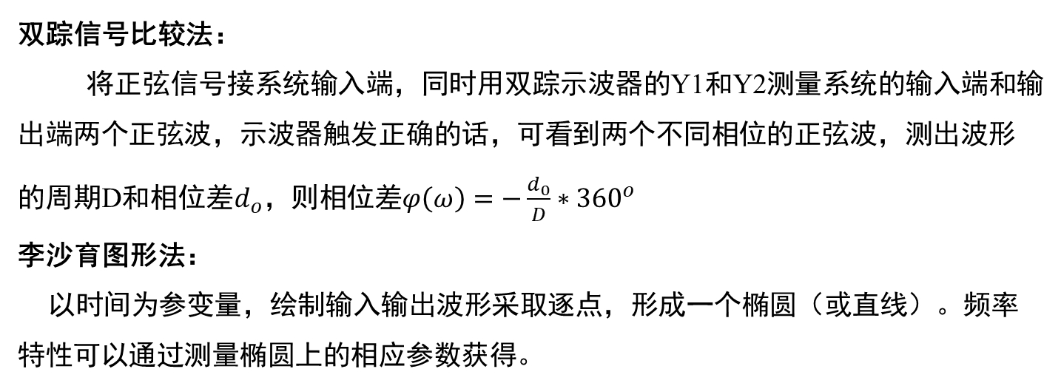
实验原理
双踪信号比较法：
将正弦信号接系统输入端，同时用双踪示波器的Y1和Y2测量系统的输入端和输出端两个正弦波，示波器触发正确的话，可看到两个不同相位的正弦波，测出波形的周期D和相位差$d_{o}$，则相位差$φ\left(ω\right)=−\frac{d_{0}}{D}∗{360}^{o}$
李沙育图形法：
以时间为参变量，绘制输入输出波形采取逐点，形成一个椭圆（或直线）。频率特性可以通过测量椭圆上的相应参数获得。
双踪信号比较法
李沙育图形法

Slide 5
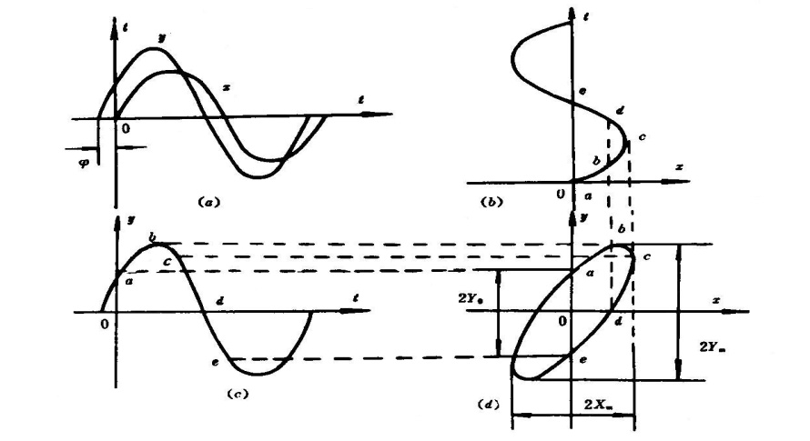
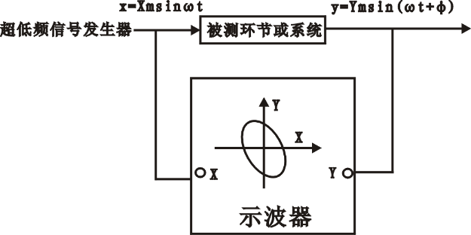
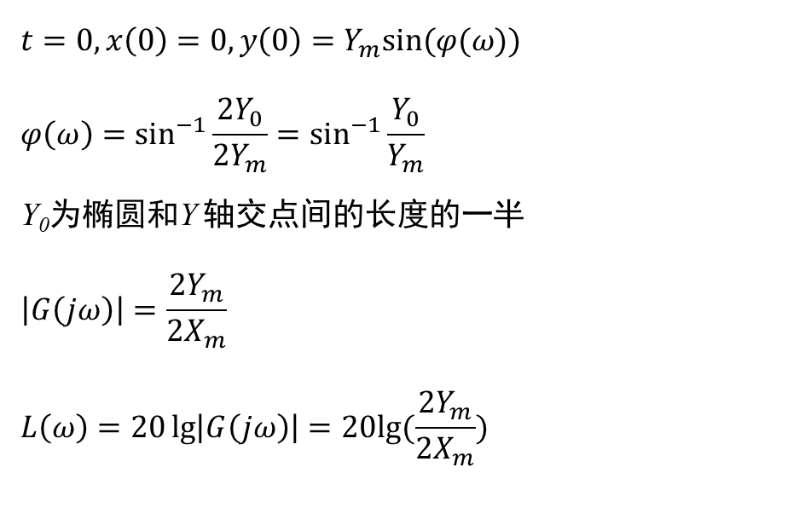
实验原理
李沙育图
$$t=0,x\left(0\right)=0, y\left(0\right)=Y_{m}sin⁡(φ(ω))$$
$$φ\left(ω\right)=\sin^{−1}{\frac{2Y_{0}}{2Y_{m}}}=\sin^{−1}{\frac{Y_{0}}{Y_{m}}}$$
Y₀为椭圆和Y 轴交点间的长度的一半
$$\left|G\left(jω\right)\right|=\frac{2Y_{m}}{2X_{m}}$$
$$L\left(ω\right)=20\lg\left|G\left(jω\right)\right|=20lg⁡(\frac{2Y_{m}}{2X_{m}})$$
Y₀
Y_{m}

Slide 6
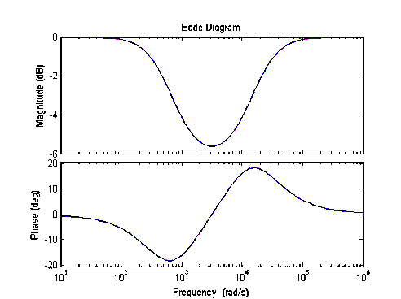
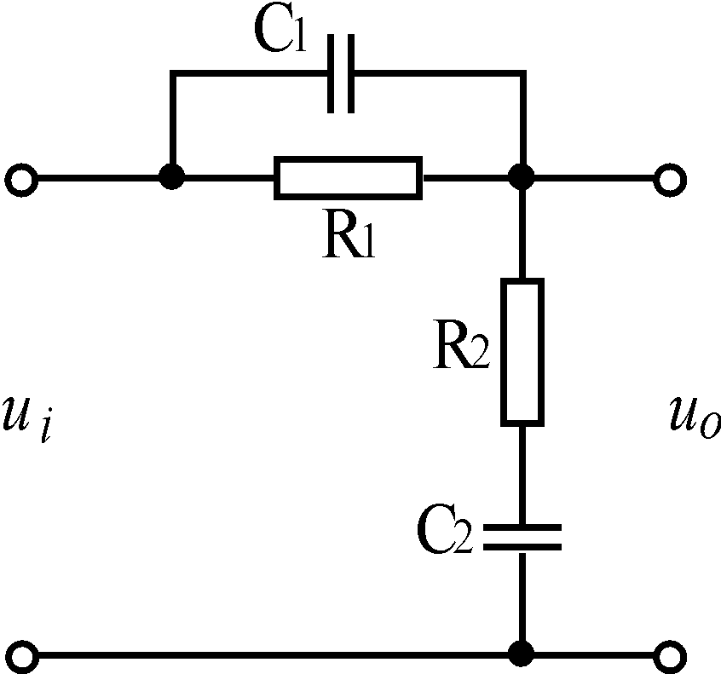

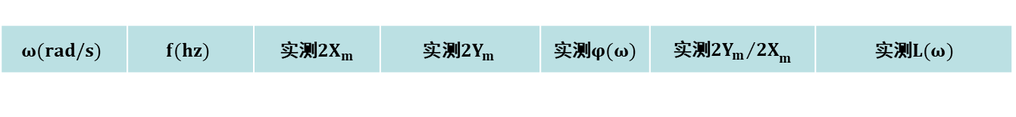
实验内容
1、RC网络的频率特性测试
$$R_{1}=R_{2}=10K,C_{1}=0.01uF，C_{2}=0.1uF$$
实测$φ(ω)$
双踪信号比较法
数据记录表格式如下
$L\left(ω\right)=20\lg\left(\frac{2Y_{m}}{2X_{m}}\right)$ $ω=2πf$
频率取值(hz)参考：10，20，30，40，50，60，70，80，90，100，110，150，200，300，400，500，700， 800，1000，2000， 3000，5000，7000， 10000， 20000，40000，100000

Slide 7
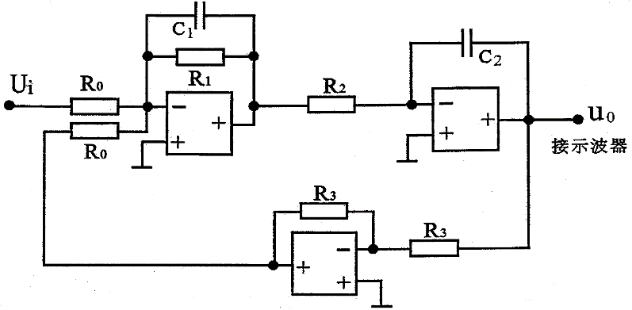
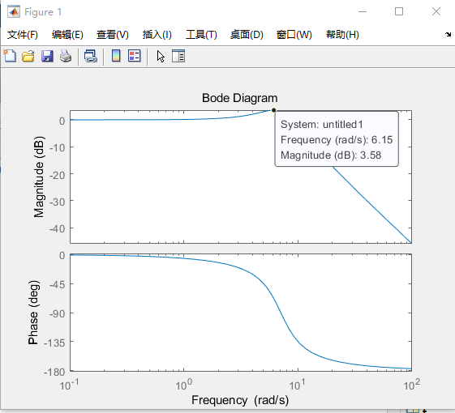
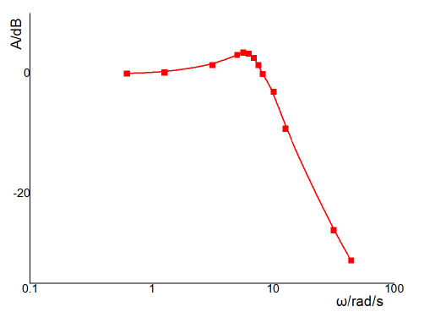
实验内容
2、二阶闭环系统幅频特性
频率取值参考（hz）：0.5、0.7、0.8、0.9、1、1.1、1.2、1.3、
1.6、2、5、7

Slide 8
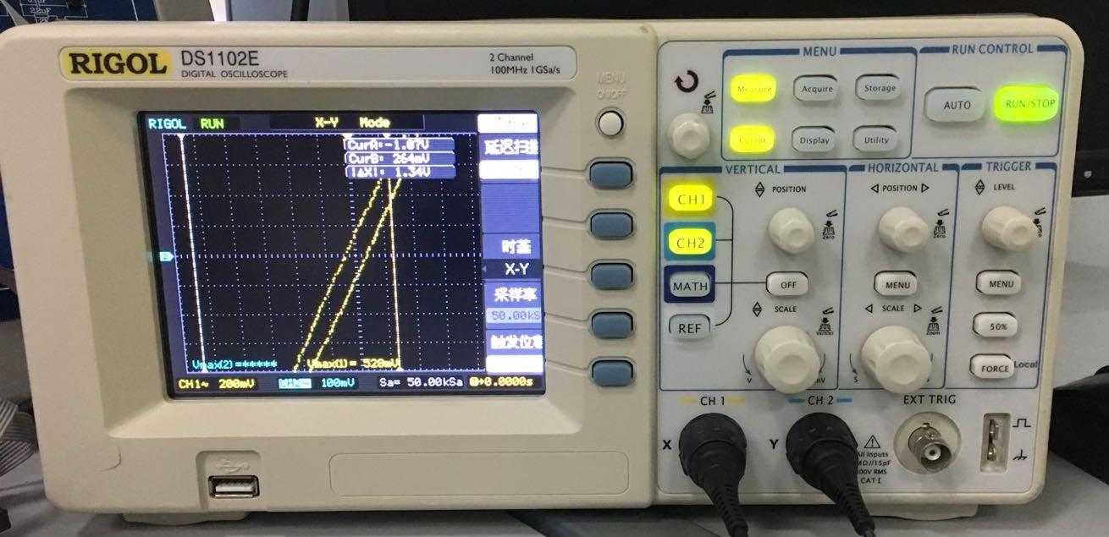
实验注意事项

Slide 9
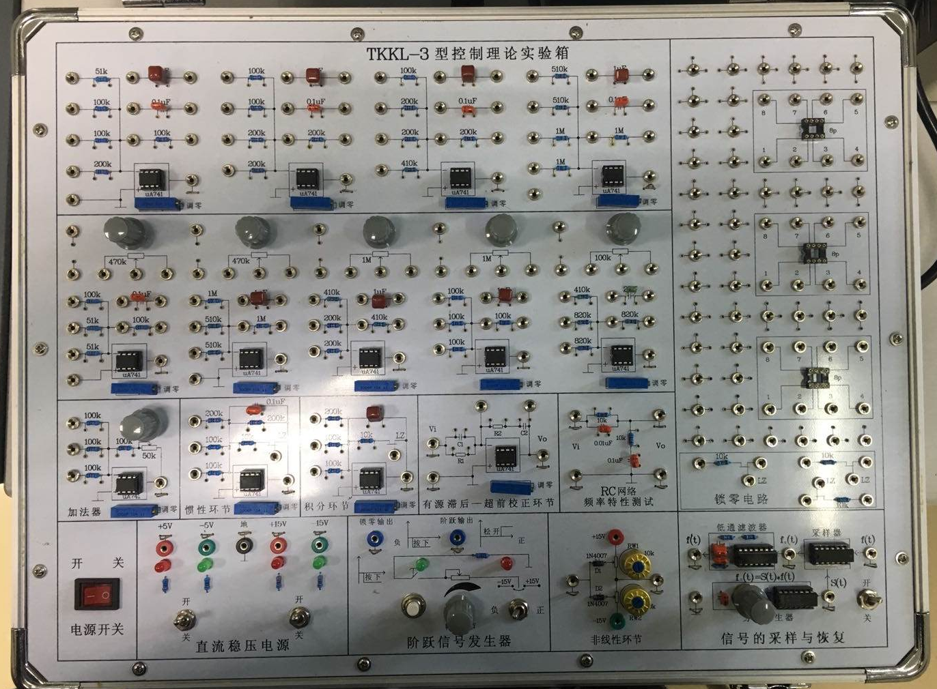
实验注意事项

Slide 10
实验内容
实验报告：
1．画出被测环节和系统的模拟电路图，并写出它们的传递函数。
2．分别列出实验中测得的数据和理论计算数据，绘出对应Bode图，并分析实测的Bode图产生误差的原因。
3、根据测量得到RC网络幅频对数曲线，求出该系统的开环传递函数。
思考题：
1、相频特性时，若把信号发生器的正弦信号送入Y轴，而把被测系统的输出信号送入X轴，试问这种情况下如何根据旋转的光电方向来确定相位的超前与滞后。
2、请阐述开环与闭环伯德图的意义。

